Slide 1

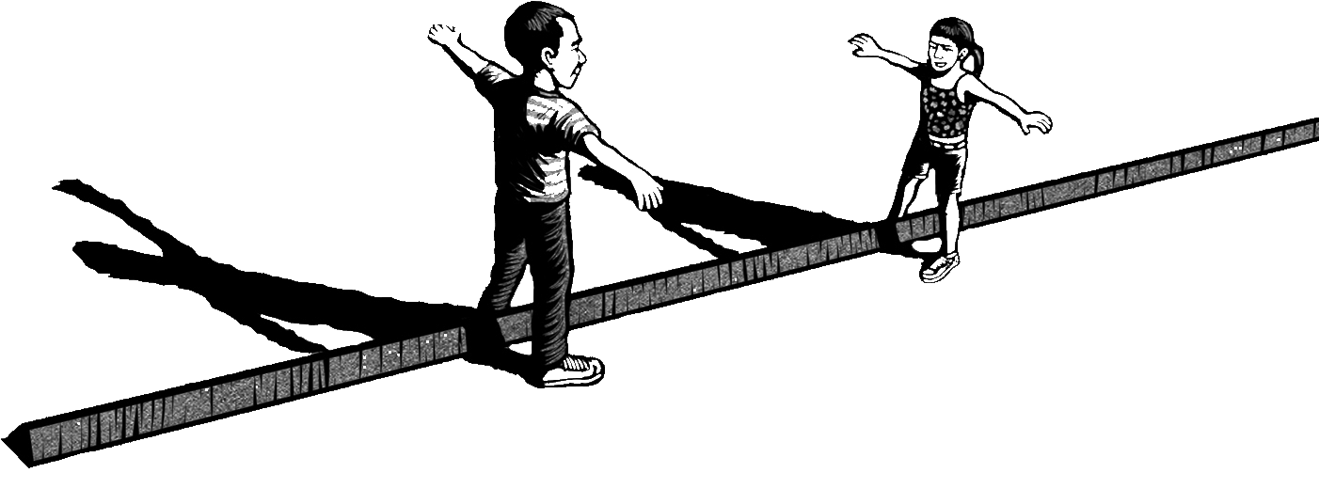

A COMPETÊNCIA LEITORA NAS DIVERSAS ÁREAS DO CONHECIMENTO
Atividade introdutória
Kátia L. Bräkling
Notes:
CARO GESTOR
Este conjunto de slides compõe a atividade introdutória sobre o tema Competência leitora nas diversas áreas do conhecimento, elaborado por Kátia Lomba Bräkling.
A atividade tem por objetivo fazer um levantamento de quais aspectos são necessários para que se leia um texto de modo proficiente. Essas informações serão sistematizadas posteriormente.
Inicie o trabalho lendo o seu título (slide 1: A competência leitora nas diversas áreas do conhecimento) e subtítulo (slide 2: Ler na escola: o que a compreensão dos diferentes textos que circulam na sala de aula requerem do aluno e do professor?).
Apresente a autora, de acordo com as informações a seguir.
KÁTIA LOMBA BRÄKLING
Professora da Pós-Graduação do ISE Vera Cruz (SP); especialista em formação de professores na área de Ensino de Leitura e de Escrita; consultora em Ensino de Língua Portuguesa.
Introduza o assunto, comentando:
“A escola é uma instituição social cuja finalidade é ensinar, possibilitar ao aluno o contato com o conhecimento produzido nas diversas áreas ao longo da história. Evidentemente, a escola seleciona os aspectos desse conhecimento que considera relevantes para a vida cidadã e o discute com os alunos. O processo de discussão acontece, sobretudo, por meio da linguagem verbal, dado que as interações são regidas pela fala, escuta, leitura e escrita dos textos mais diferentes, organizados nos mais diversos gêneros, típicos de cada área.
Dessa maneira, podemos dizer que – considerando que a nossa sociedade não é ágrafa – ler e escrever são condições de prosseguimento dos estudos depois da alfabetização, posto que é o domínio da escrita que permitirá ao aluno ser independente para buscar informações sobre os mais variados assuntos.
Saber ler, portanto, é fundamental. Saber compreender com facilidade e fluência os textos indicados para leitura pelos diferentes professores é imprescindível na escola.
Sendo assim, o que os professores devem saber sobre a escrita e a leitura para poderem auxiliar os alunos no processo de aprendizado? O que precisam saber fazer para que esse auxílio se concretize? Que dificuldades são encontradas cotidianamente na sala de aula que precisam ser superadas para garantir uma leitura proficiente?
É à discussão de todos esses aspectos que esta atividade de sensibilização – bem como as demais –que o trabalho aqui proposto será dedicado.”

Slide 2
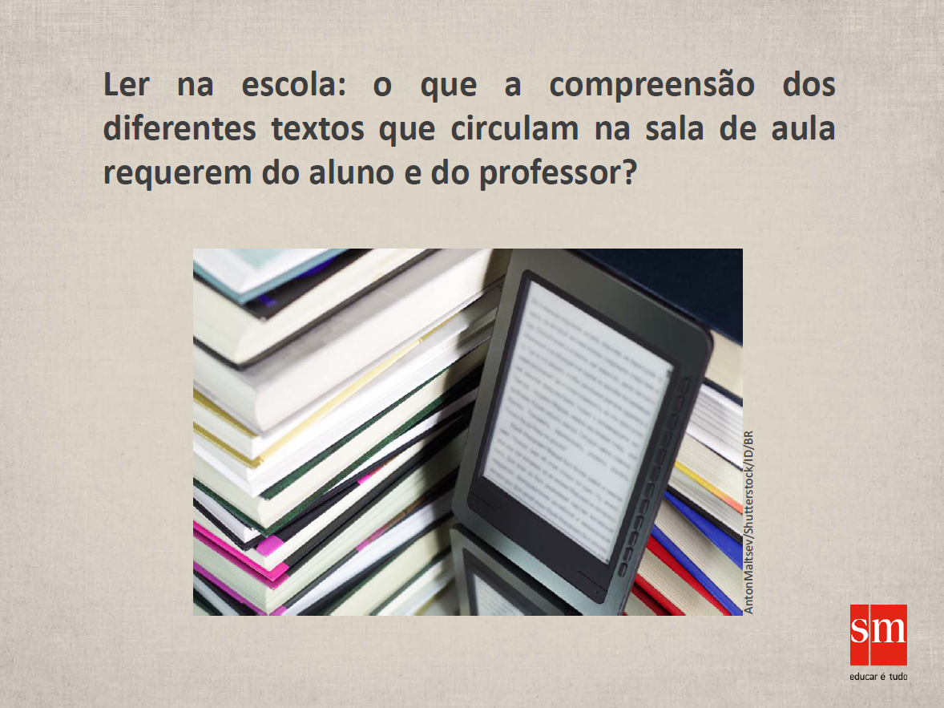
Notes:
Continue a apresentação do trabalho, focalizando, agora, o subtítulo, de acordo com as informações apresentadas a seguir.
“Esta segunda parte do título apresenta, de modo mais pontual, os aspectos que serão abordados durante o trabalho. Estes aspectos são, por um lado, os conhecimentos que estão envolvidos no processo de leitura dos mais variados textos. Por outro lado, referem-se aos saberes do professor que são condição para a organização de atividades de leitura que garantam a compreensão efetiva de um texto pelo aluno. Sabemos que para garantir essa compreensão não é suficiente solicitar ao aluno que releia, individualmente, o texto, pois se ele não conseguiu compreender antes é porque a compreensão requer saberes que ainda não foram apropriados por esse aluno. Dessa forma, há necessidade de outros encaminhamentos que garantam o ensino efetivo, que tematizem os saberes ainda não apropriados. Esses encaminhamentos requerem do professor cuidados metodológicos e procedimentos didáticos – devidamente fundamentados pelas teorias do aprendizado e do objeto – que ensinem a ler, efetivamente”.

Slide 3
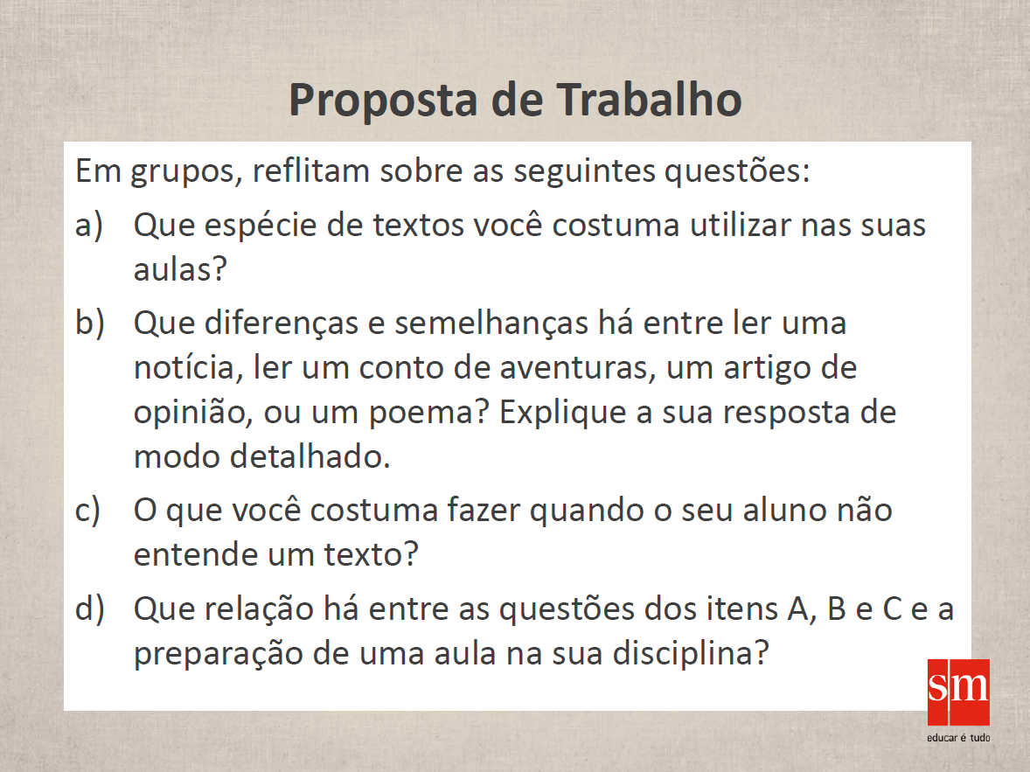
Notes:
A atividade apresentada nesse slide tem como intenção problematizar aspectos envolvidos na leitura de textos que circulam nas diferentes áreas, relativos ao objeto – textos, portadores, gêneros – e à ação docente organizada para a respectiva leitura.
I – A preparação da atividade
Providencie folhas de papel kraft - ou um flipchart – e pincéis atômicos para que cada grupo de reflexão registre os seus comentários.
Providencie, ainda, fita adesiva para fixação das folhas na lousa.
Leia os textos de apoio para que possa ir se preparando não só para esta atividade, como também para o trabalho da pauta completa.
Você poderá, ainda, reproduzir alguns dos textos de apoio indicados para os professores, para que possam estudar o assunto. Pode, também, enviar-lhes o arquivo eletrônico.
II – Orientações gerais para o desenvolvimento da atividade
Leia o enunciado da atividade, comentando as questões, caso seja necessário.
Divida a classe em grupos dos quais participem professores de diferentes disciplinas. Procure formar 4 grupos para que cada dois grupos discutam uma mesma questão.
Oriente cada grupo para que discuta a questão que lhe coube (você definirá).
Limite o tempo previamente, comunicando aos participantes (30 minutos devem ser suficientes).
Após a discussão dos grupos, solicite que cada um deles apresente sua reflexão aos demais, utilizando o registro escrito como apoio. Durante a apresentação vá problematizando questões que não lhe pareçam pertinentes e validando aquelas que considerar adequadas.
Após a apresentação de todos, procure focalizar a reflexão coletiva nas respostas ao item D, pois é à relação entre os aspectos apontados que o trabalho proposto será dedicado.
Durante o desenvolvimento da pauta completa, retome a reflexão realizada nesta atividade introdutória, articulando as reflexões iniciais dos professores com as reflexões decorrentes do processo de sistematização realizado.
Para finalizar, pergunte ao grupo que relação veem entre a reflexão realizada no exercício e o tema/assunto da pauta.
III - Leituras de Apoio Recomendadas
BRÄKLING, Kátia Lomba. Leitura do mundo, leitura da palavra, leitura proficiente: qual é a coisa que esse nome chama?. Revista Aprender Juntos. São Paulo (SP): Edições SM; 2008.
BRÄKLING, Kátia Lomba. Sobre leitura e formação de leitores: qual é a chave que se espera? Publicado originalmente no Portal Educarede (atualmente desativado). Sessão “O assunto é”. Endereço: www.educarede.org.br (2005). Posteriormente publicado em PEC Formação Universitária. São Paulo: SEE de SP/PUC de SP/USP/UNESP. 2002.
BRÄKLING, K. L.; Abreu, M. T.; GOUVEIA, B. Língua portuguesa: orientações para o professor, Saeb/Prova Brasil, 4ª série/5º ano, Ensino Fundamental. Brasília: MEC/INEP (Instituto Nacional de Estudos e Pesquisas Educacionais Anísio Teixeira); 2009.
ROJO, Roxane, Letramento e capacidades de leitura para a cidadania.

